Slide 1
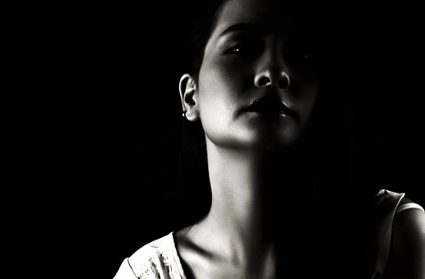

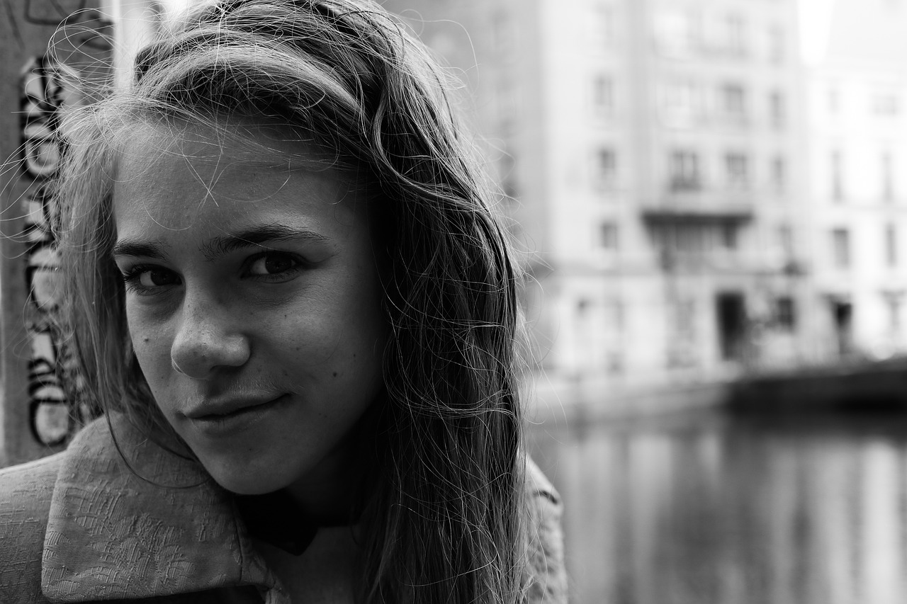



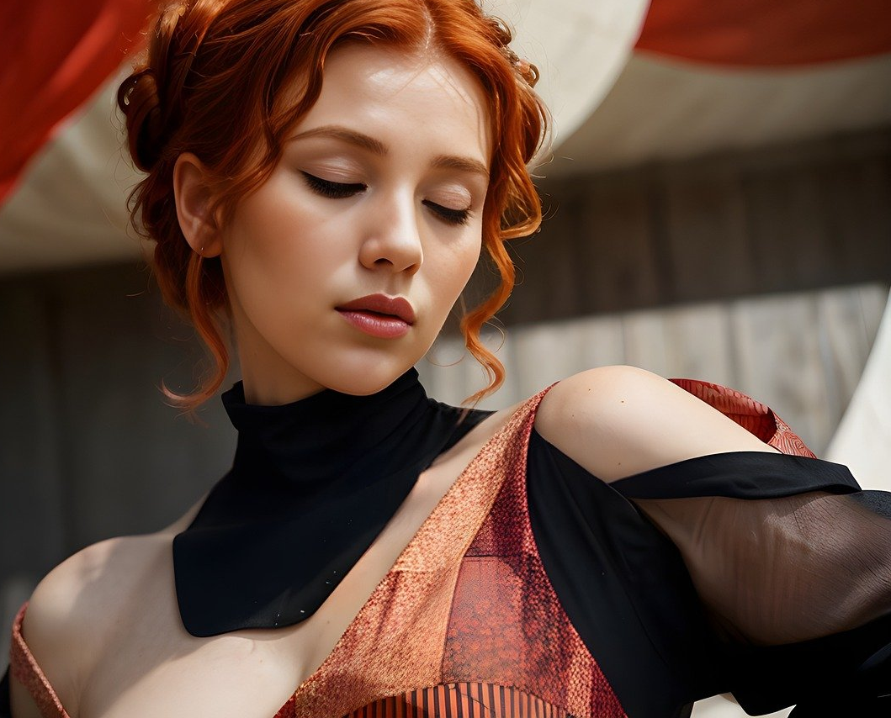
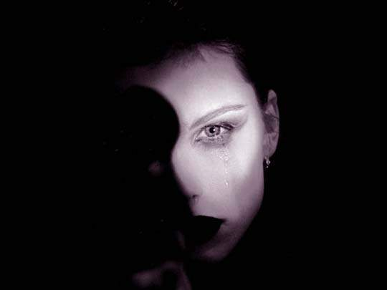
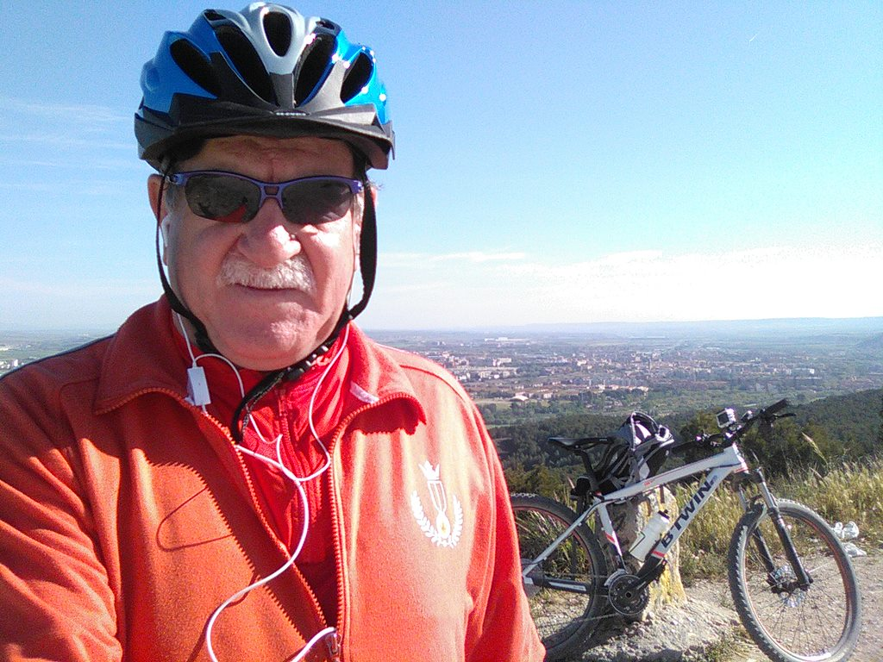

Eres el besó
anhelado
por mi corazón,
El Beso
prohibido
ante la sociedad.
Eres el besó deseado por mi boca que
te prueba y se deleita en lo exquisito.
Mis
besos
Eres el beso
donde
encuentro ternura
que me envuelve
cómo velo ante
Un fuego abrazador. Eres el beso que regala
libertad para tomarlos cada vez que lo desee.
Eres el beso que
me impulsa
a volar
por el sendero
de tú bonito amor. Eres el besó infinito
que siempre estará en esa boca seductora.
jrvg
jrvallegomez@outlook.es

Slide 2







¿Te ha gustado?
Puedes ver más entrando
Aquí
Además puedes recibir powerpoints en tu correo electrónico suscribiéndote aquí:
…

